Slide 1




NUMELE PROGRAMULUI
Dezvoltarea jocurilor video
5. Controlul personajelor și interacțiunea obiectelor în scenă
© Pugaci Diana
pugaci.diana@gmail.com

Slide 2
Tema 5: Controlul personajelor și interacțiunea obiectelor în scenă Rezultatele învățării preconizate a fi atinse: RÎ4; RÎ6; RÎ7
Cunoștințe | Abilități | Responsabilitate și autonomie
Termeni cheie: input, mișcare, coliziune, declanșator (trigger), tag, layer. Unități de conținut: Subteme: •Implementarea controalelor prin tastatură și mouse în jocuri 3D. •Programarea mișcărilor personajului și a camerei. •Detectarea coliziunilor și activarea declanșatorilor (triggers). •Crearea de interacțiuni între obiecte în funcție de input. •Utilizarea tag-urilor și layer-elor pentru gestionarea interacțiunii. Activități de laborator: •Crearea unui sistem de control pentru un personaj 3D (WASD + mouse look). •Simularea unei interacțiuni: deschiderea unei uși la apropiere. •Utilizarea OnCollisionEnter și OnTriggerEnter. •Etichetarea obiectelor și filtrarea comportamentului prin tag-uri. Mișcarea camerei pentru a urmări personajul în scenă. | Se creează controale funcționale pentru mișcarea personajului în medii 3D folosind tastatura și mouse-ul. Se programează mișcarea camerei pentru a urmări personajul în timp real. Se detectează coliziuni și se declanșează acțiuni folosind funcții precum OnTriggerEnter. Se etichetează obiectele cu tag-uri și se utilizează pentru a filtra comportamentele în scenă. Se implementează interacțiuni simple (ex. deschiderea ușilor, activarea obiectelor) bazate pe apropierea personajului sau input-ul jucătorului. | Este atent la coerența și responsivitatea sistemului de control creat. Testează și ajustează interacțiunile pentru o experiență de joc fluidă. Revizuiește implementările pentru a respecta bune practici în control și coliziuni. Colaborează activ cu colegii pentru a integra controlul și interacțiunea în proiecte comune. Manifestă inițiativă în propunerea de soluții pentru îmbunătățirea interacțiunilor.

Slide 3
Implementarea controalelor prin tastatură și mouse în jocuri 3D
Tipuri de control al personajului în jocuri 3D
Tip de control | Descriere | Jocuri celebre
First-person | Camera este ochiul jucătorului | Minecraft, Half-Life
Third-person over-the-shoulder | Camera urmărește din spate și puțin lateral | The Last of Us, Tomb Raider
Third-person fixed | Camera este fixă sau se schimbă pe zone | Resident Evil (clasic), God of War (vechi)
Top-down / isometric | Perspectivă de sus | Diablo, Hades
Tank controls | Direcția personajului este fixă, se rotește pe loc | Resident Evil 1, Silent Hill
Point and Click 3D | Jucătorul face clic în scenă, iar personajul merge acolo | Broken Sword 3, Telltale Games

Slide 4
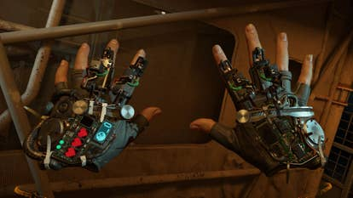
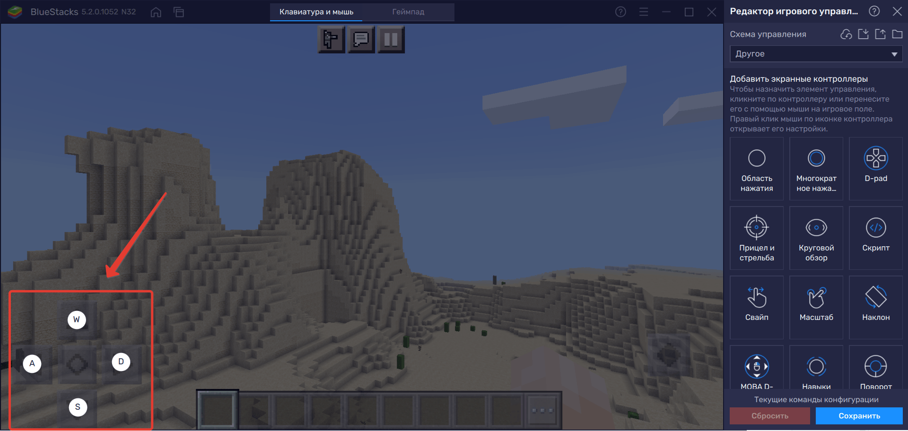
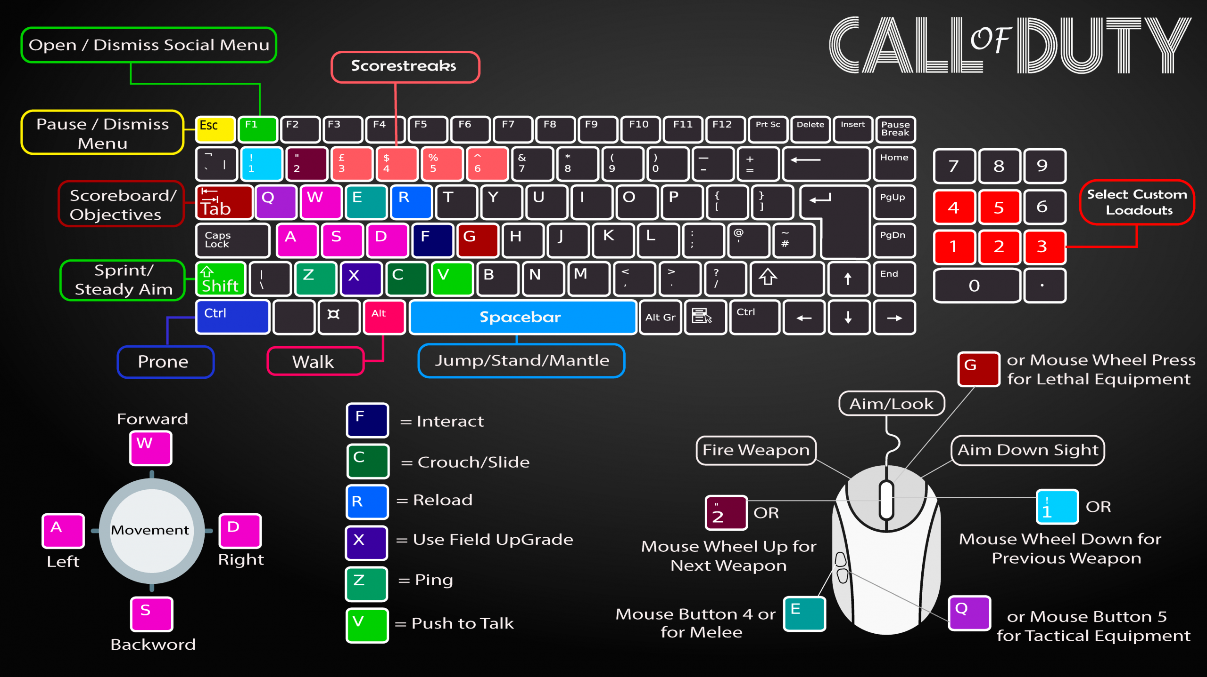
First-person
Control: WASD + Mouse pentru privire
Camera este "capul" jucătorului
Exemple: Minecraft, Half-Life / Half-Life: Alyx, Call of Duty, Outlast

Slide 5
Elemente de control al personajului
1.Deplasare (WASD)
W – înainte
S – înapoi
A – stânga
D – dreapta
float h = Input.GetAxis("Horizontal");
float v = Input.GetAxis("Vertical");
Vector3 miscare = transform.right * h + transform.forward * v;
controller.Move(miscare * viteza * Time.deltaTime);

Slide 6
2.Privire cu mouse-ul (Mouse Look)
Mouse stânga/dreapta → rotirea corpului jucătorului
Mouse sus/jos → rotirea camerei (privirea)
float mouseX = Input.GetAxis("Mouse X") * sensibilitate * Time.deltaTime;
float mouseY = Input.GetAxis("Mouse Y") * sensibilitate * Time.deltaTime;
transform.Rotate(Vector3.up * mouseX);
rotatieVerticala -= mouseY;
cameraTransform.localRotation = Quaternion.Euler(rotatieVerticala, 0f, 0f);

Slide 7
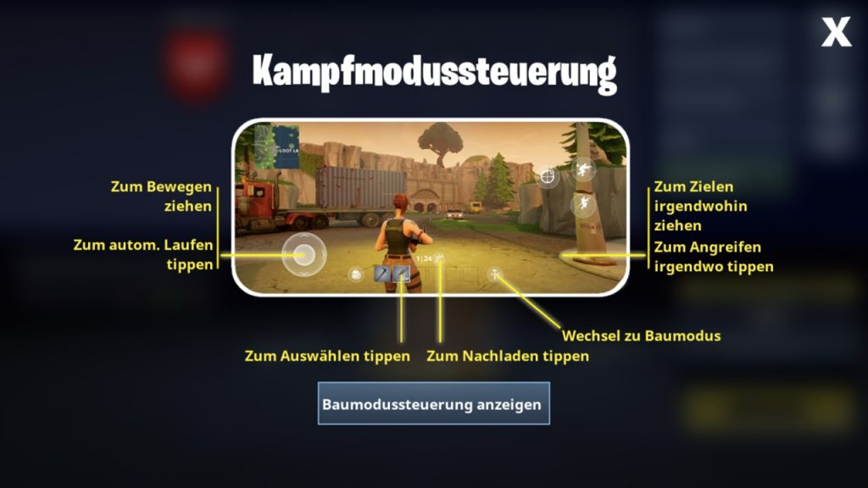
Third-person over-the-shoulder (TPS)
Camera urmărește personajul din spate, ușor lateral
Poți vedea tot corpul personajului
Este comun în jocurile de acțiune și aventură
Setup:
Creezi un personaj cu animator (Player)
Adaugi camera într-un script care o mișcă „smooth” după jucător
Ex: The Last of Us, Tomb Raider, Fortnite

Slide 8
Third-person fixă (camera statică)
Etape în Unity:
Creează 2 camere (CameraZona1, CameraZona2) poziționate în zone diferite ale scenei.
Creează 2 GameObject cu componentă Box Collider (Is Trigger) → aceste zone detectează când jucătorul intră.
Creează un script SwitchCameraZone.cs și atașează-l pe fiecare zonă de trigger.
La început, activează doar o singură cameră (ex. CameraZona1 activă, CameraZona2 inactivă).

Slide 9
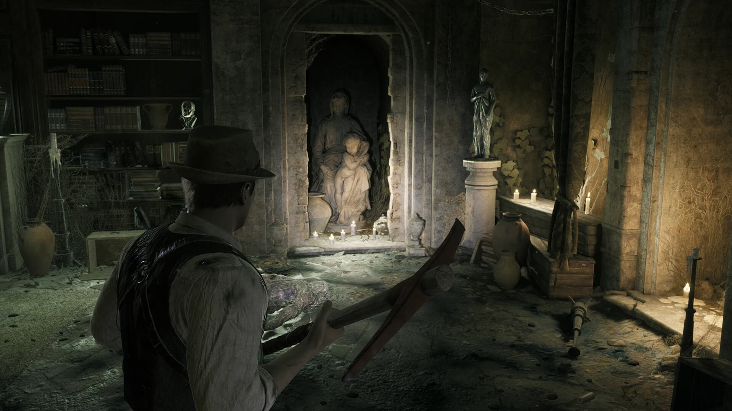
Third-person fixă (camera statică)
Pe fiecare obiect „zonă de cameră”:
cameraDeActivat → setezi camera care trebuie activată când jucătorul intră
cameraDeDezactivat → camera care era activă înainte
Ex: Resident Evil 1, Alone in the Dark

Slide 10
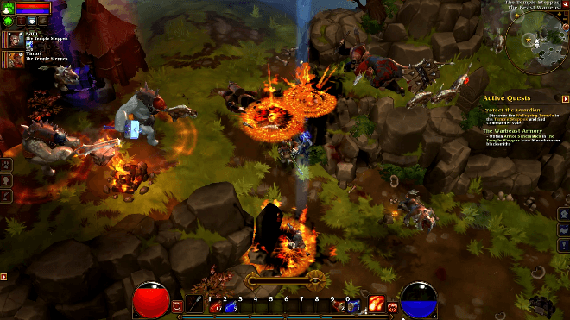
Top-down / Isometric
Camera este sus, înclinat (isometric: unghi de ~45°)
Controlul este adesea direcțional relativ la ecran (nu la jucător)
Ex: Diablo, Hades, Torchlight

Slide 11
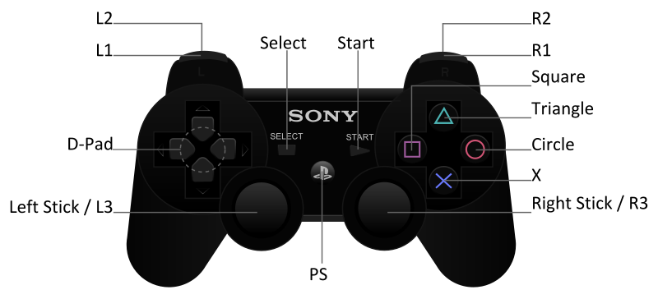
Tank Controls
Tastele W/S înainte/înapoi, A/D pentru rotire pe loc
Mișcare lentă, cinematică
Utilizate în jocuri horror pentru atmosferă
Ex: Resident Evil (PS1), Silent Hill

Slide 12
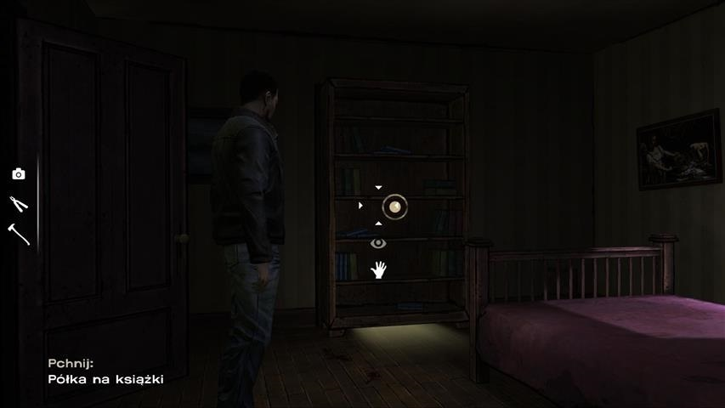
Point and Click (3D)
Jucătorul face clic într-un punct → personajul merge acolo
Uneori folosește navmesh pentru navigație automată
Ex: Telltale Games, The Walking Dead

Slide 13
Programarea mișcărilor personajului și a camerei.
1.Mișcarea personajului
În Unity, există 3 metode comune pentru a mișca un personaj:
Metodă | Descriere | Potrivit pentru
Transform.Translate() | Simplu, ignoră coliziunile | Protoptipuri rapide
Rigidbody.MovePosition() | Fizică realistă | Platformere 3D, simulatoare
CharacterController.Move() | Controlează coliziunile, gravitația | Jocuri 3D clasice

Slide 14
CharacterController
Vector3 move = transform.right * x + transform.forward * z;
controller.Move(move * speed * Time.deltaTime);
// Gravitație și săritură
if (controller.isGrounded && velocity.y < 0)
velocity.y = -2f;
if (Input.GetButtonDown("Jump") && controller.isGrounded)
velocity.y = Mathf.Sqrt(jumpHeight * -2f * gravity);

Slide 15
Mișcarea camerei
Mișcarea camerei depinde de perspectiva jocului.
a)First-Person Camera (camera e capul jucătorului)
void Update()
{
float mouseX = Input.GetAxis("Mouse X") * sensitivity * Time.deltaTime;
float mouseY = Input.GetAxis("Mouse Y") * sensitivity * Time.deltaTime;
rotX -= mouseY;
rotX = Mathf.Clamp(rotX, -90f, 90f);
cameraTransform.localRotation = Quaternion.Euler(rotX, 0f, 0f);
transform.Rotate(Vector3.up * mouseX);
}

Slide 16
Third-Person Camera cu urmărire fluidă
void LateUpdate()
{
Vector3 desiredPosition = target.position + offset;
Vector3 smoothPosition = Vector3.Lerp(transform.position, desiredPosition, smoothSpeed);
transform.position = smoothPosition;
transform.LookAt(target);
}

Slide 17
Orbit Camera (cu rotație liberă în jurul jucătorului)
Folosită în jocuri ca Dark Souls, Genshin Impact.
void LateUpdate()
{
x += Input.GetAxis("Mouse X") * xSpeed * Time.deltaTime;
y -= Input.GetAxis("Mouse Y") * ySpeed * Time.deltaTime;
y = Mathf.Clamp(y, -20f, 80f);
Quaternion rotation = Quaternion.Euler(y, x, 0);
Vector3 position = rotation * new Vector3(0.0f, 0.0f, -distance) + target.position;
transform.rotation = rotation;
transform.position = position;
}

Slide 18
Detectarea coliziunilor și activarea declanșatorilor (triggers).
Coliziune (collision): când două obiecte cu Collider se ating fizic (ex: jucătorul lovește un perete).
Declanșator (trigger): o zonă invizibilă (fizic), dar care detectează intrarea/ieșirea obiectelor (ex: activarea unei uși).
Collider | Detectează coliziuni (Box, Capsule, Sphere, Mesh)
Is Trigger | Marchează un collider ca „traversabil” dar detectabil
Rigidbody | Permite fizica obiectului (necesar pentru coliziuni și triggers)

Slide 19
Tipuri de interacțiuni
Tip | Necesită Rigidbody? | Is Trigger? | Funcție apelată
Coliziune fizică | Da | ❌ False | OnCollisionEnter
Declanșator | Da | ✅ True | OnTriggerEnter
Static vs Dynamic | Un obiect trebuie să aibă Rigidbody pentru declanșare

Slide 20
Exemple de funcții de coliziune
Coliziune fizică
void OnCollisionEnter(Collision collision)
{
Debug.Log("Coliziune cu: " + collision.gameObject.name);
}
Se apelează când două obiecte se ciocnesc fizic.
Ambele trebuie să aibă Collider. Cel puțin unul trebuie să aibă Rigidbody.

Slide 21
Declanșator (trigger)
void OnTriggerEnter(Collider other)
{
if (other.CompareTag("Player"))
{
Debug.Log("Jucătorul a intrat în zonă!");
}
}
  Se folosește pentru zone invizibile sau activatori (uși, capcane, checkpoint-uri).
  Un obiect trebuie să aibă Is Trigger = true, iar celălalt un Rigidbody

Slide 22
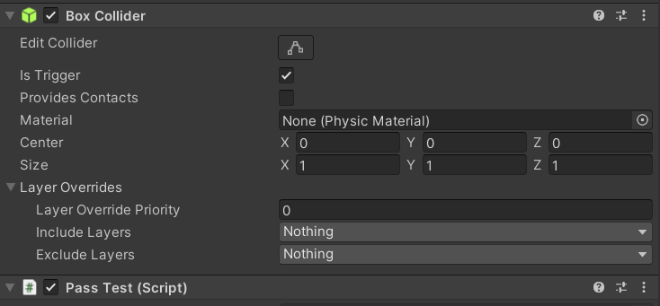
Cum configurăm un trigger în Inspector:
1.Objectul A (ex: zonă de activare):
Box Collider → bifează Is Trigger
fără Rigidbody sau cu isKinematic = true (dacă se mișcă)
2.Objectul B (ex: jucătorul):
Collider
Rigidbody (obligatoriu pentru declanșare)

Slide 23
Tipuri de funcții de trigger
Funcție | Descriere
OnTriggerEnter(Collider other) | Se apelează când obiectul intră în trigger
OnTriggerStay(Collider other) | Se apelează în fiecare frame cât timp este în trigger
OnTriggerExit(Collider other) | Se apelează când obiectul iese din trigger

Slide 24
Bibliografie recomandata
1.Hocking, J. (2023). Learning C# by Developing Games with Unity 2023. 8th ed. Packt Publishing.
2.Thorn, A. (2023). Mastering Unity Scripting. 2nd ed. Packt Publishing.
3.Unity Technologies (2025). Input System Documentation (Classic and New). Disponibil la: https://docs.unity3d.com/Manual/Input.html
4.Unity Technologies (2025). CharacterController. Disponibil la: https://docs.unity3d.com/ScriptReference/CharacterController.html
5.Unity Technologies (2025). Collision and Trigger Events. Disponibil la: https://docs.unity3d.com/Manual/CollidersOverview.html
6.Unity Technologies (2025). Tags and Layers. Disponibil la: https://docs.unity3d.com/Manual/Tags.html
7.Unity Technologies (2025). Camera Control and Perspective. Disponibil la: https://docs.unity3d.com/Manual/class-Camera.html

